Slide 1
网络攻防项目实战

Slide 2
项目10 Windows系统漏洞MS08-067
MS08-067是windows服务器中一个漏洞。 如果用户在受影响的系统上收到特制的 RPC 请求，则该漏洞可能允许远程执行代码。 在 Microsoft Windows 2000、Windows XP 和 Windows Server 2003 系统上，攻击者未经身份验证即可利用此漏洞运行任意代码或导致被攻击的机器死机，也可用于进行蠕虫攻击。
10.1实现的功能
（1）掌握Metasploit基本原理和操作。
（2）掌握Nmap的使用。
（3）利用ms08_067漏洞，客户机Kali-linux 攻击服务器windows 2000 advanced，导致服务器死机或控制该服务器。

Slide 3
10.2所需软件
（1）客户机操作系统:Kali-linux，IP地址为192.168.157.142。
（2）服务器操作系统：windows 2000 advanced， IP地址为192.168.157.144。
（3）所需软件：Metasploit、NMAP。
本项目是在虚拟机下实现，服务器windows 2000 advanced和客户端kali-linux都安装到虚拟机下。

Slide 4
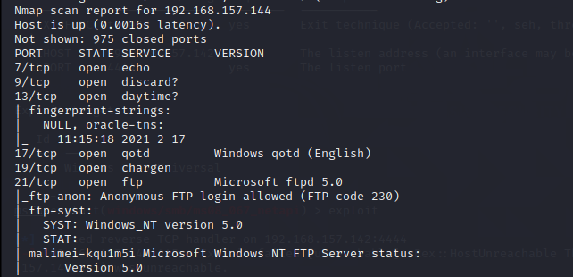
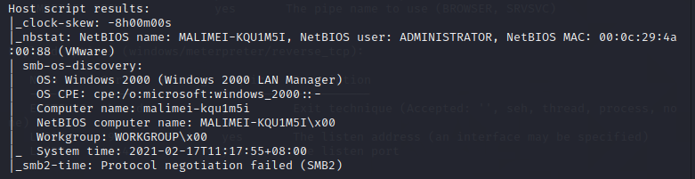
10.3破解步骤
（1）在kali系统中，使用工具NMAP，输入nmap –A 192.168.157.144，对目标主机193.168.157.144开放的服务端口及操作系统版本进行扫描，发现445端口开放，所使用的操作系统是windows 2000，结果如图所示：
说明：扫描大概需要5分钟。

Slide 5
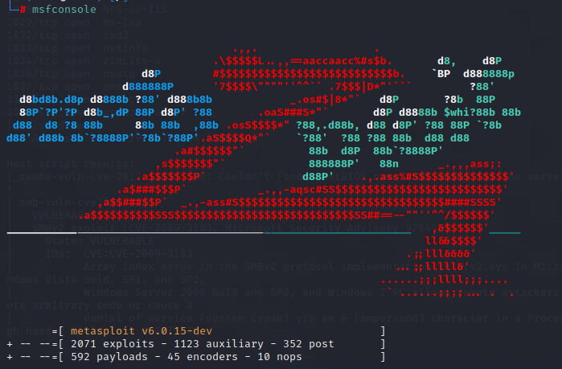
(2) 我们试着攻击，看服务器是否存在ms08-067漏洞，在kali环境中打开工具Metasploit，使用msfconsole启动Metasploit，如图10.2所示。
图10.2 启动Metasploit

Slide 6
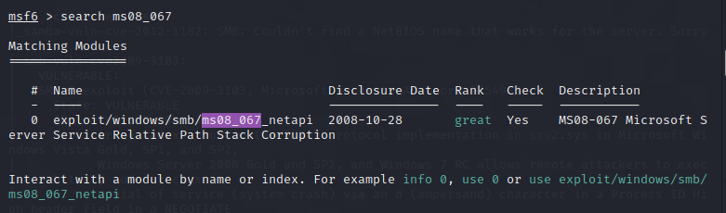
（3）在Metasploit中，输入search ms08_067搜索漏洞相关模块，如图10.3所示。
图 10.3 搜索MS08-067相关模块
(4)输入use exploit/windows/smb/ms08_067_netapi，加载该模块，如图10.4所示。
图10.4加载ms08_067_netapi模块

Slide 7
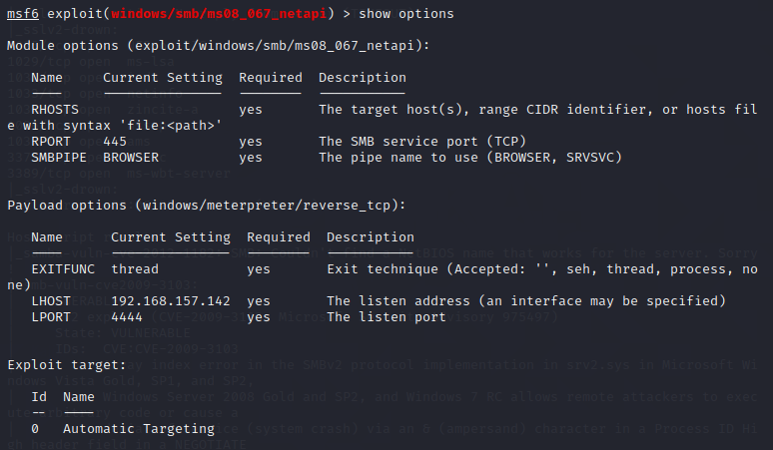
（5）加载模块后，使用show options命令列出该模块进行测试需要配置的相关参数，如图10.5所示。
图10.5 查看ms08_067_netapi模块需要配置的参数

Slide 8
可看出该模块需要配置RHOST、RPORT、SMBPIPE和Exploit target四个参数。其中RHOST是目标主机，可以是IP，也可是IP网段。RPORT为目标主机端口，默认是445，SMBPIPE为共享通道，默认是139端口。Exploit target表示指定攻击目标服务器操作系统类型，0表示自动识别操作系统，但成功率不高，需要手动指定操作系统类型。根据参数要求，只需设置目标IP地址和指定操作系统类型即可。输入set rhost 193.168.1.1，来设置目标IP地址，如图10.6所示。
图10.6 设置攻击目标IP地址

Slide 9
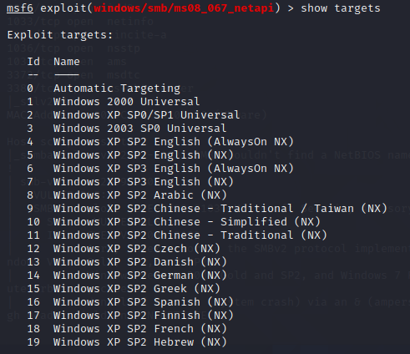
（6）由于前面通过NMAP扫描已知目标系统为Windows server 2000服务器，通过show targets查看Metasploit提供的目标操作系统类型，输入命令show targets，如图所示。
通过show targets得知windows 2000操作系统类型ID为1，输入set target 1，进行指定，如图所示。

Slide 10
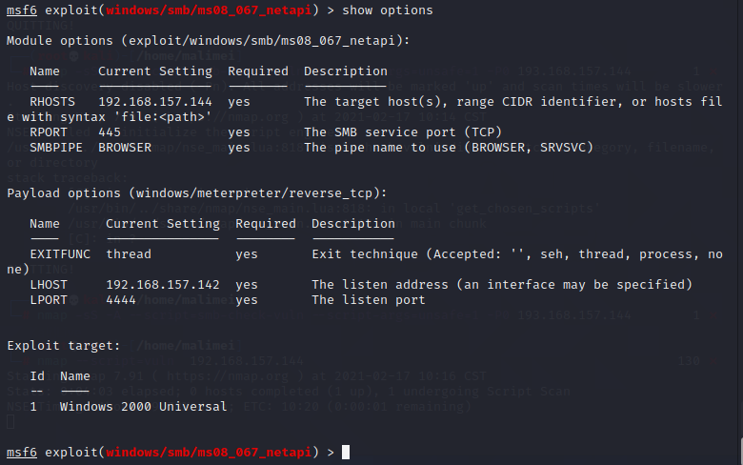
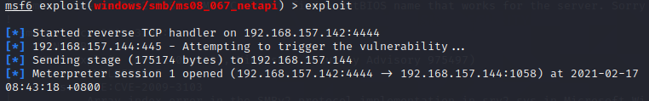
（7）再次输入show options来查看所有设置是否正确，如图所示。
（8）检测所有参数没有错误后，输入exploit，开始进行攻击，如图所示。

Slide 11
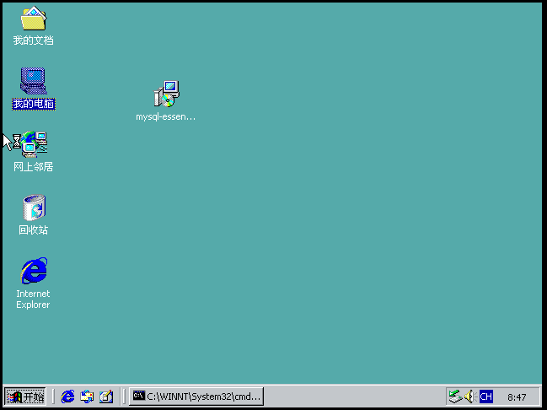
（9）溢出成功。导致目标服务器windows 2000 Advanced server 死机，攻击成功，如图10.11所示。
图10.11 在本地查看目标服务器信息
说明：
（1）在扫描445端口后，由于系统的安全性，会暂时性的关闭改端口，所以实践过程会有不稳定性。
（2）MS08-067漏洞会影响Windows Server 2008之外的所有Windows系统，为了保证系统安全请及时更新系统补丁，同时安装安全软件提升系统安全性。

